Slide 2
Unidade 3
LÍNGUA INGLESA – 7º ANO Conjunto 3

Slide 3
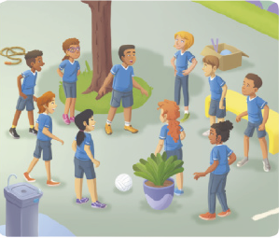
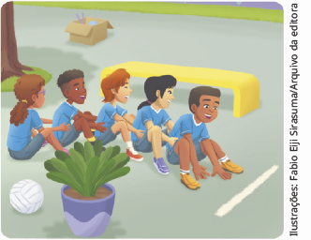
Regras de jogo
LÍNGUA INGLESA – 7º ANO Conjunto 3
As regras de jogo instruem como brincar com um jogo. Geralmente, o texto informa o número de participantes necessários para o jogo, os materiais que precisam ser providenciados e as regras ou o passo a passo do que fazer durante o jogo. É comum ter imagens para ilustrar o que deve ser feito.

Slide 4
Habilidades e aptidões
LÍNGUA INGLESA – 7º ANO Conjunto 3
walk
talk
read and write
draw and color

Slide 5
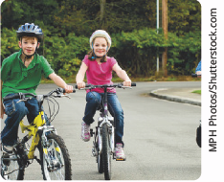
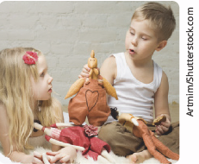
Jogos e brinquedos
LÍNGUA INGLESA – 7º ANO Conjunto 3
bike
doll
hide and seek
hula-hoop
hopscotch
jump rope

Slide 6
Jogos e brinquedos
LÍNGUA INGLESA – 7º ANO Conjunto 3
kite
marbles
remote control car
tag
teddy bear
video game

Slide 7
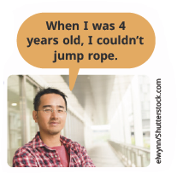
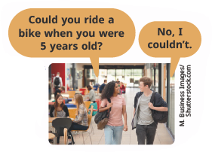
Could - habilidades no passado
LÍNGUA INGLESA – 7º ANO Conjunto 3
Usa-se o verbo modal could seguido de um verbo principal na forma base para falar de habilidades no passado.
Para as frases negativas, usa-se not com o verbo modal could.
Para as frases interrogativas, o verbo modal could vem antes do sujeito e do verbo principal.

Slide 8
Possessive pronouns
LÍNGUA INGLESA – 7º ANO Conjunto 3
Os possessive pronouns são usados para indicar a ideia de posse. Após esses pronomes, não há um substantivo, pois eles os substituem.
Mine
Yours
His
Hers
Ours
Yours
Theirs

